Slide 1

«Слово лечит, слово ранит»
Воспитатель ГБОУ «МСШИ №35»
Чмырева Л.В.

Slide 2
здравствуйте
спасибо
благодарю
простите
пожалуйста
будьте любезны
до свидания

Slide 3
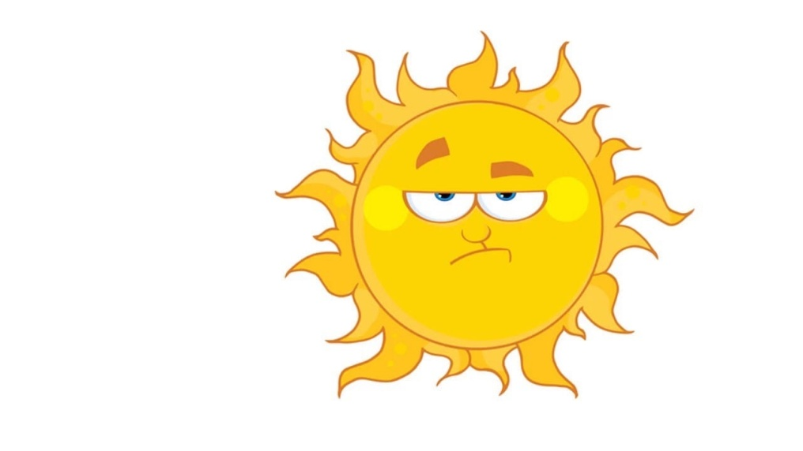
Грубый
Злой
Грустный
Горе
Вражда
Обман
Невежливый
Ненависть
Лень

Slide 4

ласковый добрый весёлый счастье дружба правда вежливый любовь труд

Slide 5
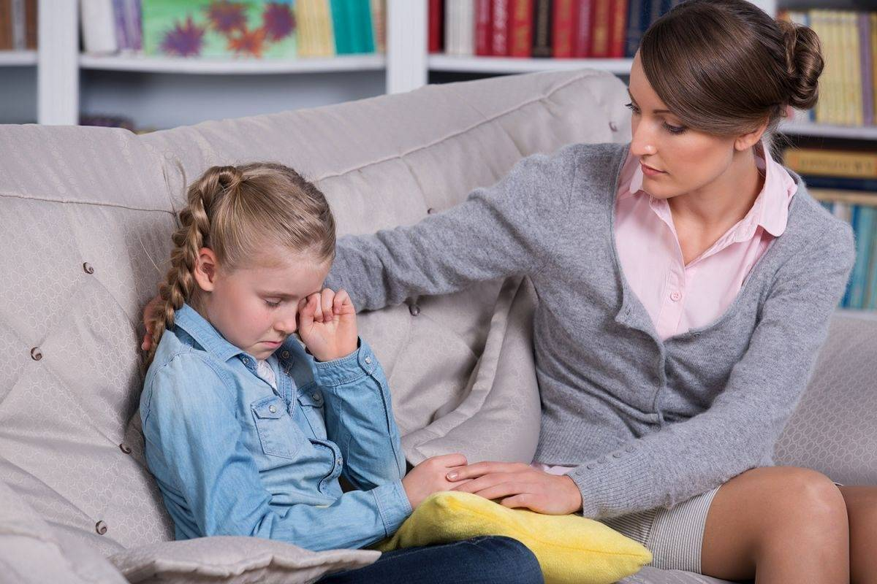
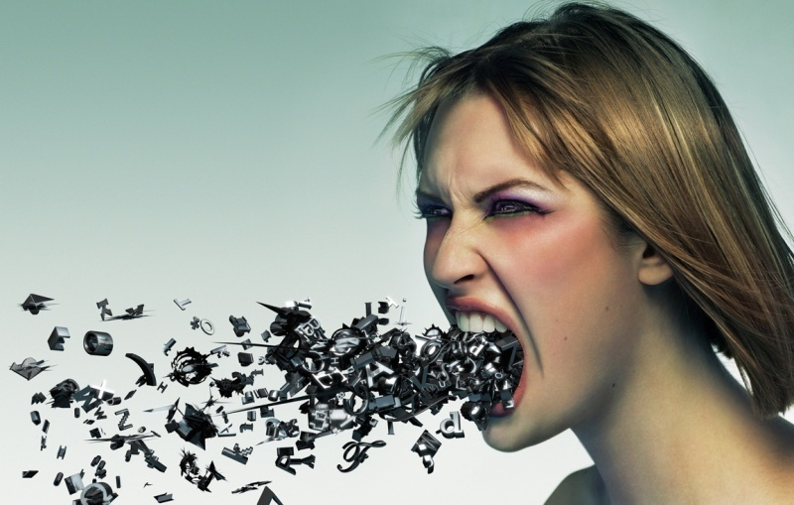
Слово лечит, слово ранит

Slide 6
Доброму слову…
От учтивых слов…
Ласковые слова…
Как аукнется…
Слово пуще …
Не по словам судят…
Слово не воробей…
Сказанного слова …
Доброе слово лечит…
От тёплого слова и …
лёд тает.
язык не отсохнет
и кошка рада.
а злое убивает.
не вернёшь.
вылетит не поймаешь.
а по делам.
стрелы разит.
так и откликнется.
слаще мёда.

Slide 7
1. От учтивых слов язык не отсохнет.
2. Доброму слову и кошка рада.
3. Ласковые слова слаще мёда.
4. Как аукнется, так и откликнется.
5. Слово пуще стрелы разит.
6. Не по словам судят, а по делам.
7. Слово не воробей, вылетит - не поймаешь.
8 . Сказанного слова не вернёшь.
9. Слово пуще стрелы разит.
10. Доброе слово лечит, а злое убивает.
11. От теплого слова и лед тает.

Slide 8
Правила вежливого человека
1.Умей слушать другого, старайся его понять.
2. Не отвечай на грубость грубостью.
3.Будь приветлив и внимателен к другим.
4. Обращайся к другому человеку по имени.
5. Используй в своей речи волшебные слова.

Slide 9
Говорите слова, говорите
Говорите красивые слова,
Говорите добрые слова,
И чтобы не кружилась голова,
А было так тепло и радостно
И в будний день, и в праздники
Слово ранит, и слово лечит
Давайте мир увековечим…
Татьяна Светлицкая

